Slide 1



REGISTRASI
TUGAS APLIKASI
RUMAH SAKIT
ssss
DASAR SISTEM KOMPUTER
NAMA : CARISSA NINDA HUMAIRA NIM : 2200018325
KELAS : G
akun Github https://github.com/carissasnh/Program-
January | 2023
sederhana-antrian-rumah-sakit.git

Slide 2

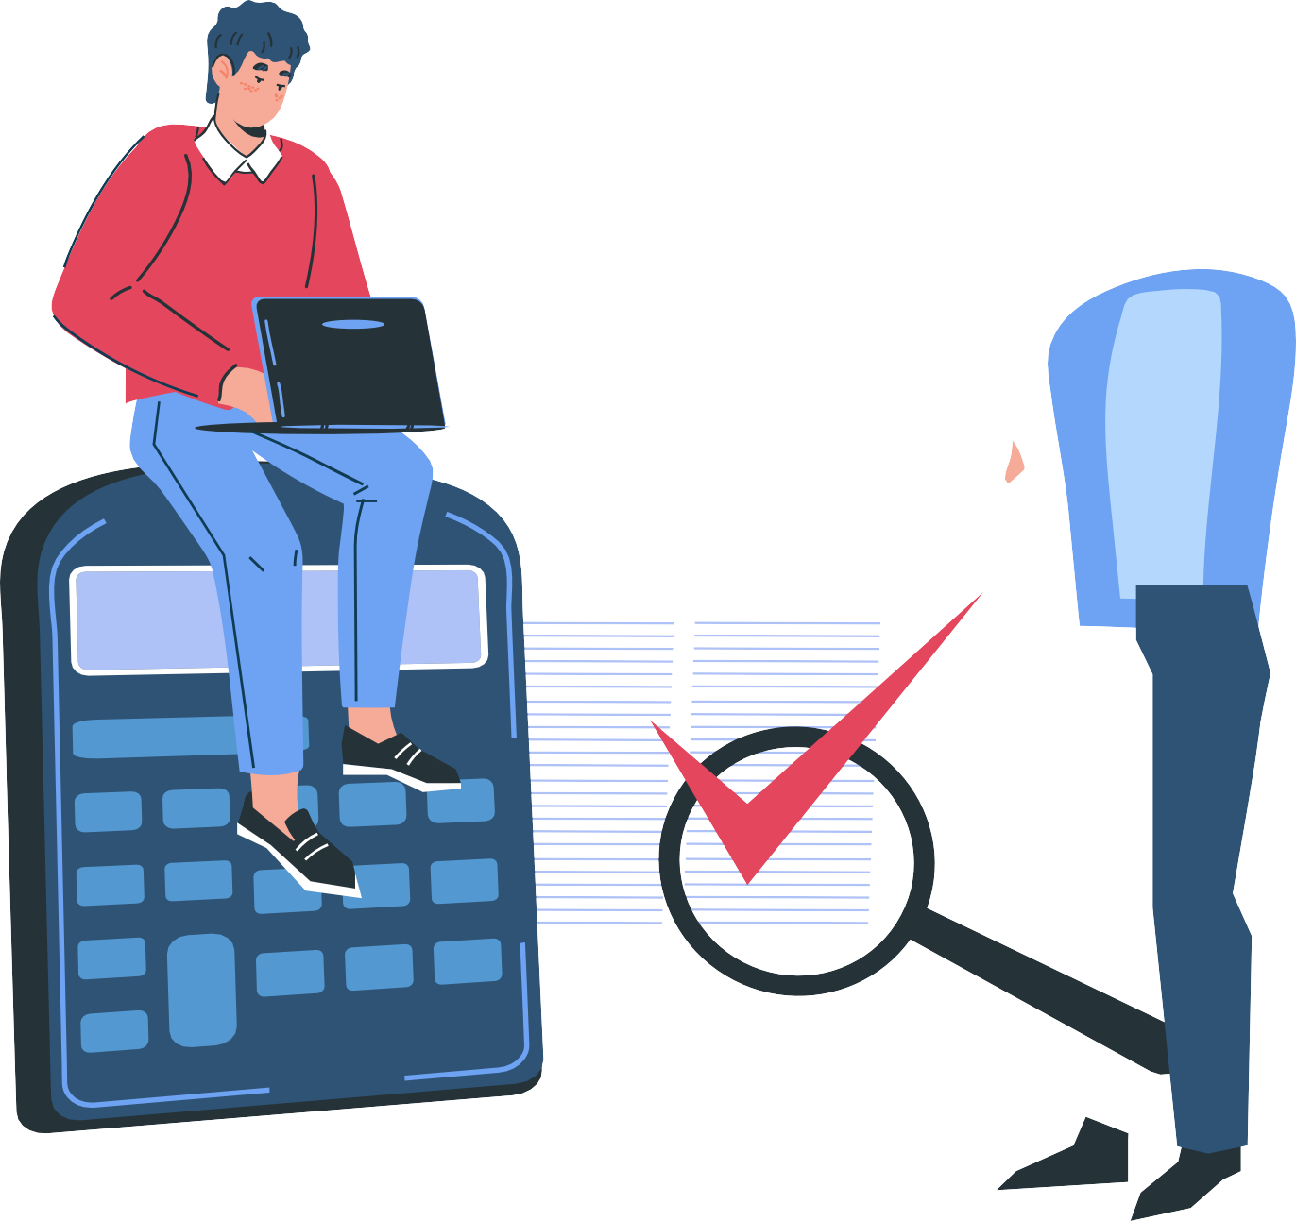


Deskripsi Aplikasi
Dengan adanya kemajuan dan penggunaan teknologi komputer, Pemanfaatan teknologi komputer, pasien tidak harus datang ke Rumah Sakit untuk mendaftarkan diri, melainkan dapat mendaftar melalui perangkat seluler dan komputer yang dikirim ke server Rumah sakit selanjutnya diteruskan ke Administrator Rumah Sakit.
Tujuan dari pembuatan aplikasi ini adalah untuk mempermudah cara registrasi. Dan juga dapat mengurangi keterlambatan pelayanan sehingga pasien dapat mendapat penanganan lebih cepat dan tentunya biaya operasionalnya lebih kecil.

Slide 3





Aplication Fiture
Notification
Register
Pilihan Pendaftaran
Tambah Pendaftaran
Bukti Register
01.
04.
02.
05.
03.

Slide 4





Sketsa antar
muka
Customer Registration
Administarion
Pelayanan Medis

Slide 5
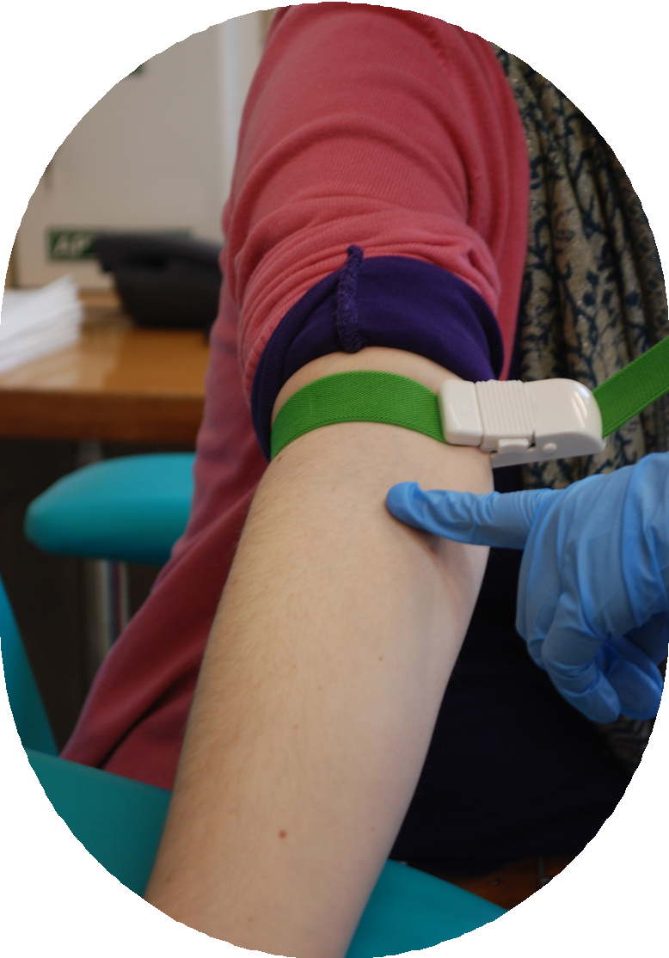
Senior
Medical Screenings
As they age, they are prone to developing various health conditions.
One of the Borcelle Senior Services commitments is the necessary and crucial medical screenings the senior citizens need to take routinely.

Slide 6
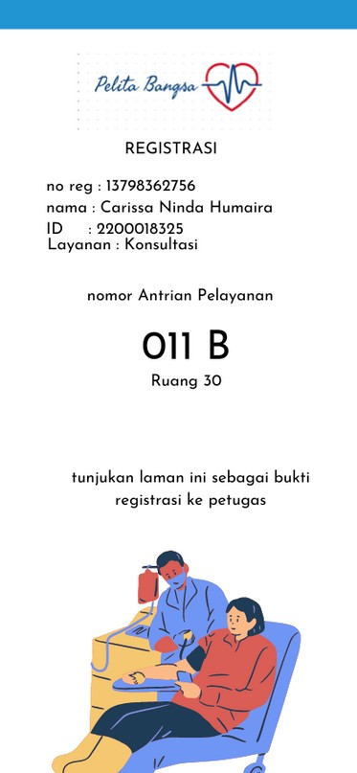
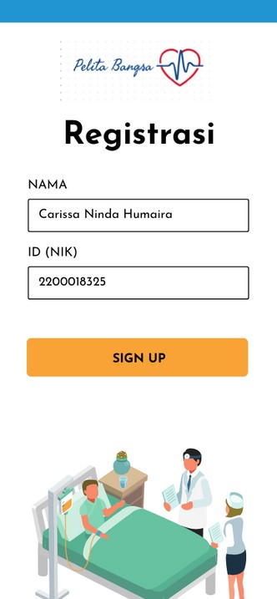

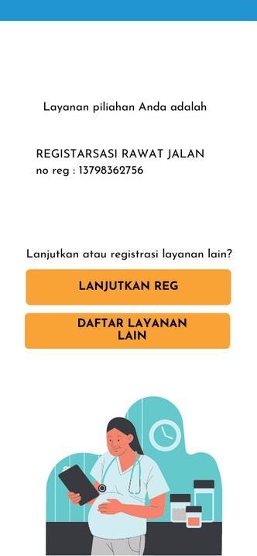
Alur Tampilan Aplikasi

Slide 7
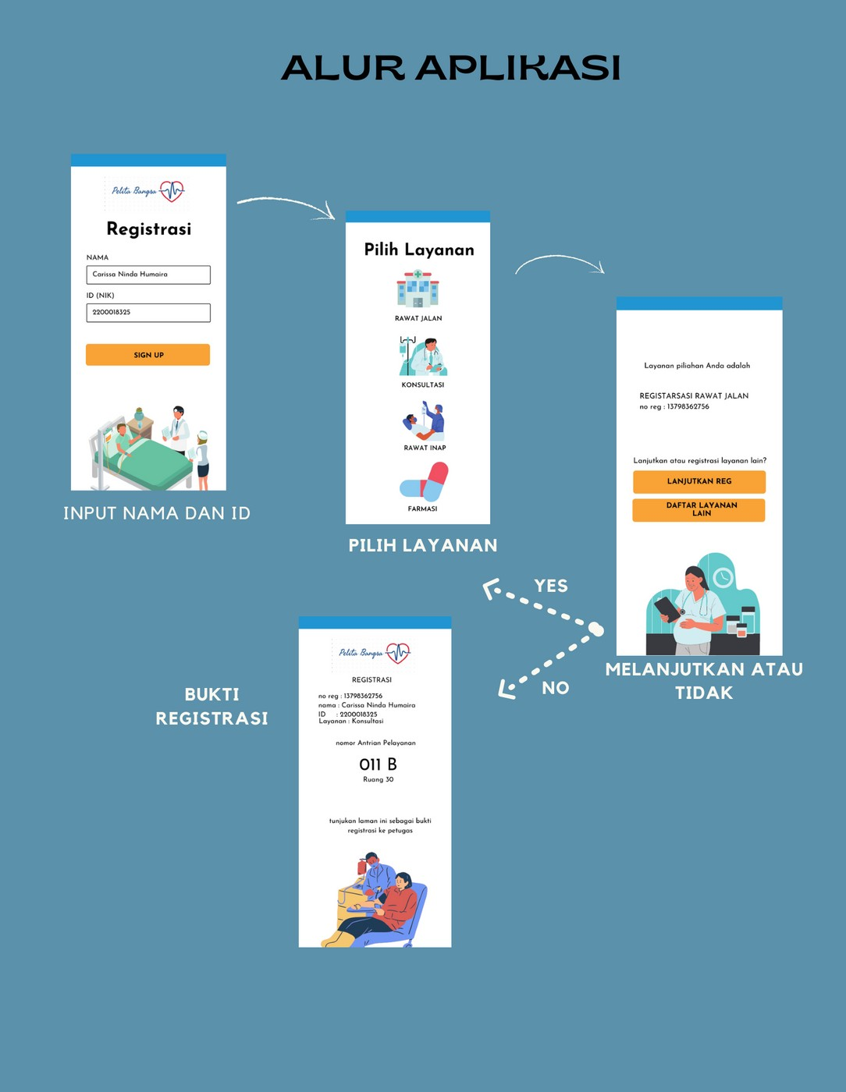
Alur Tampilan Aplikasi

Slide 8
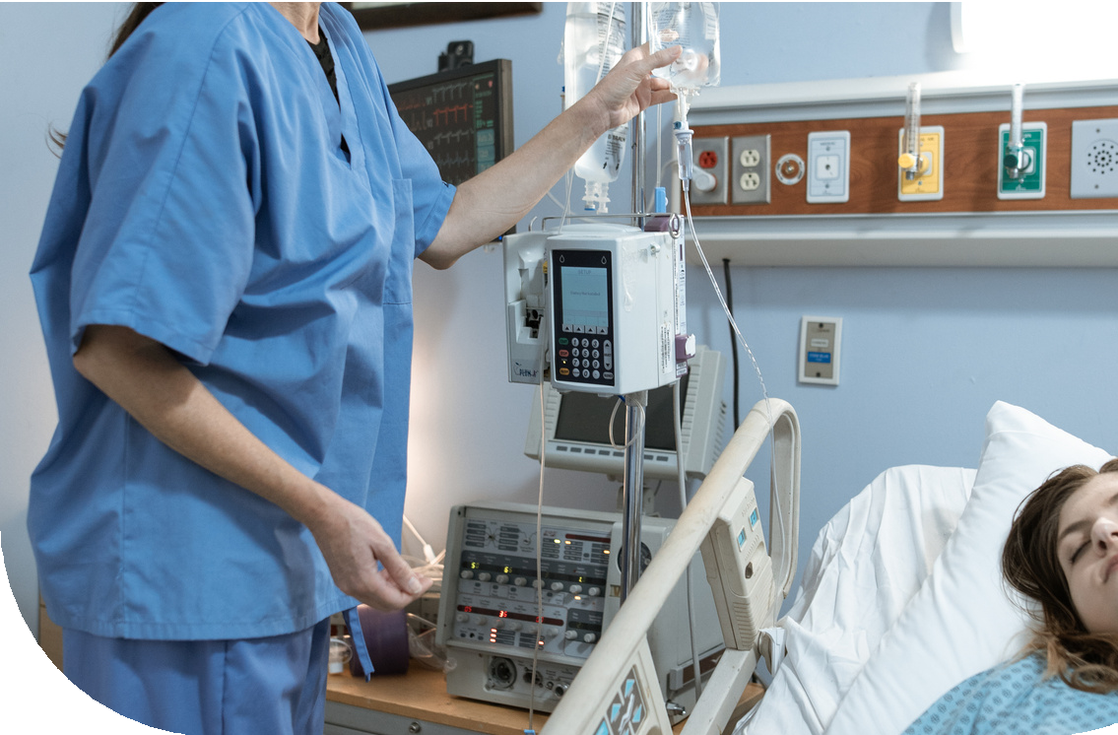
Alur Kerja
Aplikasi
01
02
03
Registarsi
Piliahan
Konfirmasi
Mengonfirnasi data dan piolihan sudah sesuai atau belum
Memilih jenis layanan yang dibutuhkan
Mendaftarkan Data diri

Slide 9
Alur Kerja
Aplikasi
04
05
lanjutan
Bukti
Memilih selesaikan registrasi atau tambah layanan
Cetak Bukti Registrasi dan Nomor Antri Layanan

Slide 10
Tampilan coding

Slide 11
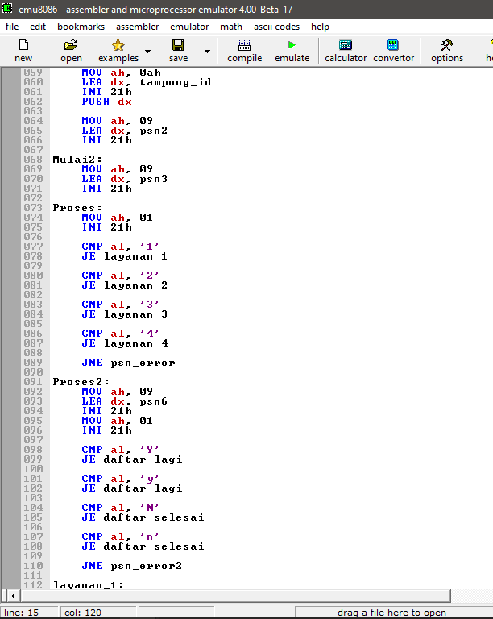
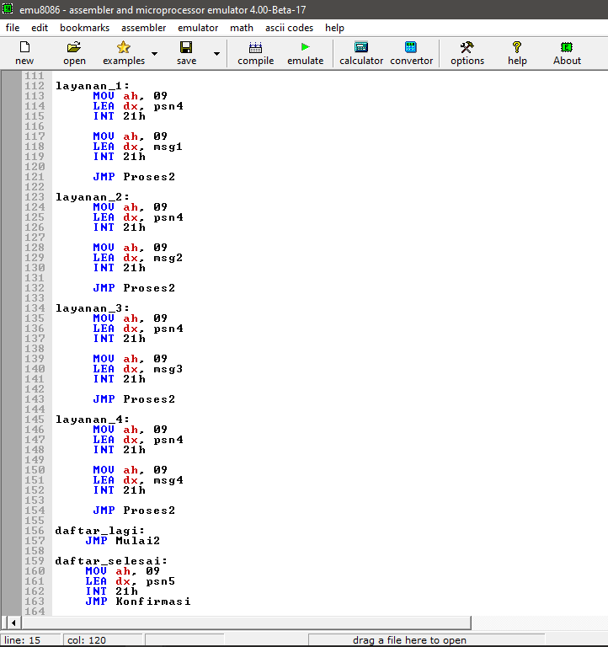

Slide 12
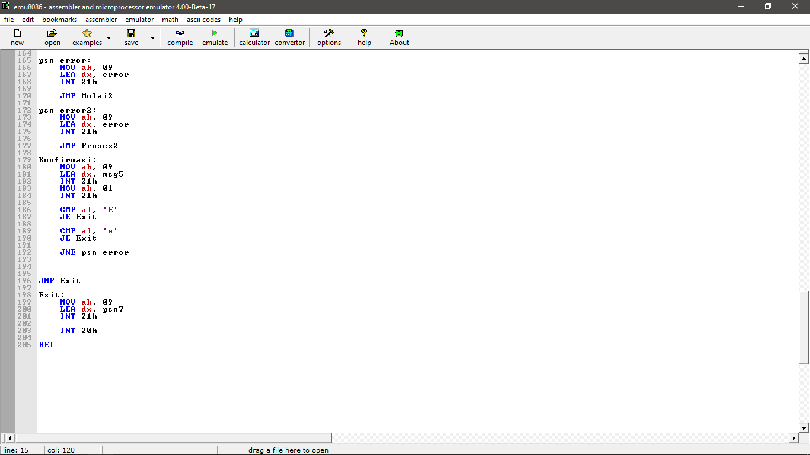

Slide 13
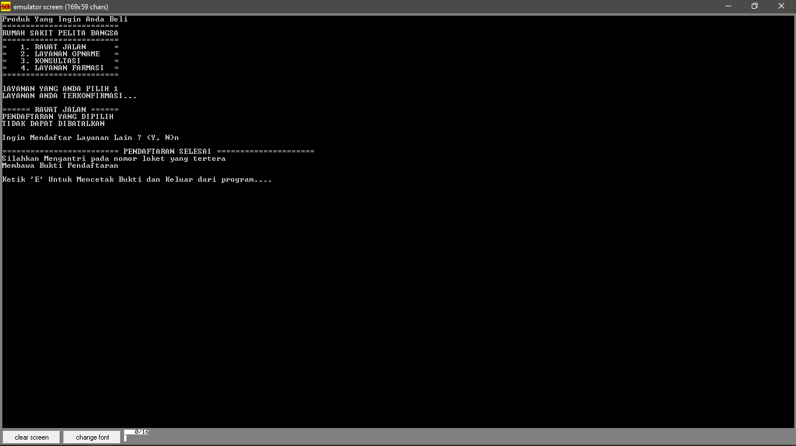

Slide 14
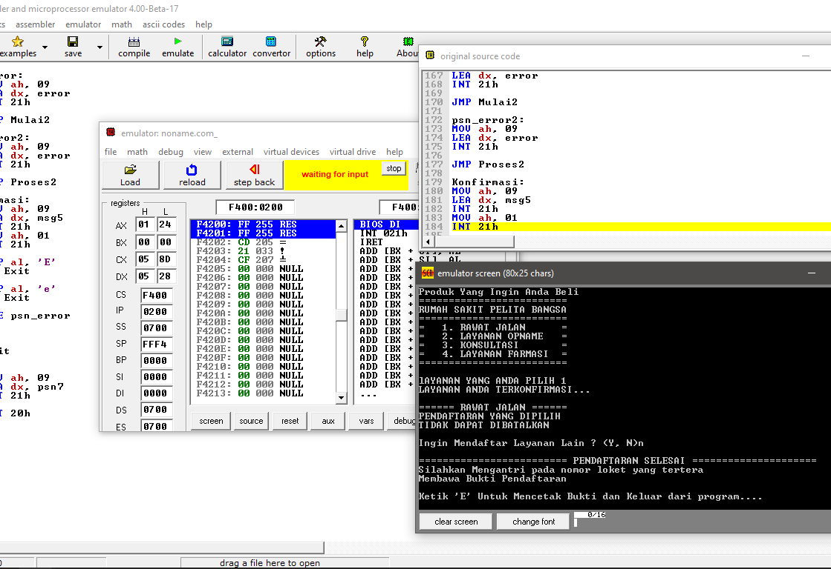

Slide 15
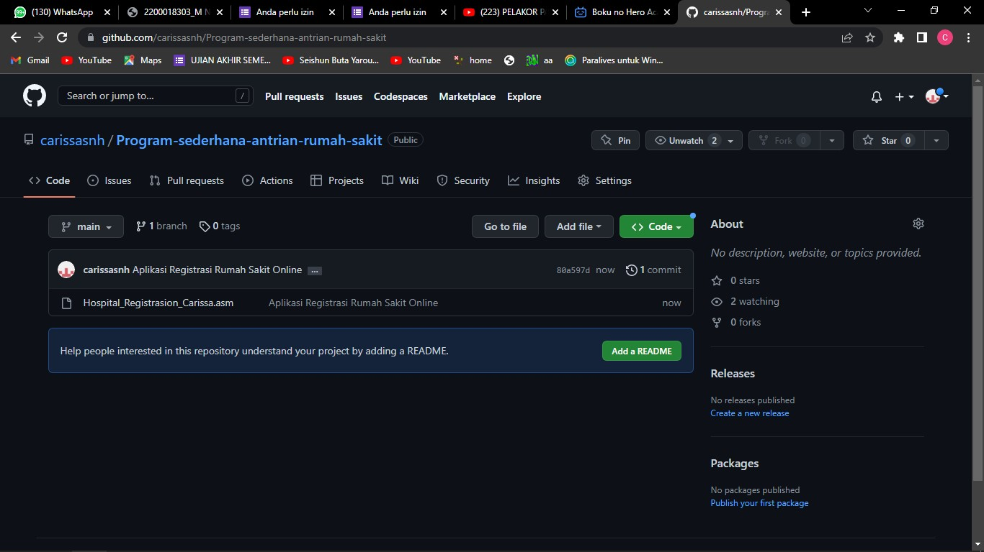
Bukti Upload Github

